Slide 1

Projekt współpracy transgranicznej
PRZESZŁOŚĆ OCZAMI PRZYSZŁOŚCI – Zachowanie i popularyzacja dziedzictwa kulturowego i historycznego poprzez technologię AR/VR

Slide 2
Spis treści
współpraca transgraniczna gmin
obszar projektu współpracy transgranicznej
cele projektu
budżet i termin realizacji projektu

Slide 3


Gánovce raba wyŻna
Współpraca transgraniczna gmin
Partner wiodący partner projektu

Slide 4
Obszar projektu współpracy transgranicznej
• PROGRAM INTERREG POLSKA – SŁOWACJA 2021 - 2027
• PRIORYTET 3 – TWÓRCZE I ATRAKCYJNE TURYSTYCZNIE POGRANICZE
• CEL SZCZEGÓŁOWY 1 – Wzmocnienie roli kultury i zrównoważonej turystyki w obszarze rozwoju gospodarczego, włączenia społecznego i innowacji społecznych

Slide 5
CELE PROJEKTU
• wymiana doświadczeń pomiędzy partnerami projektu w zakresie innowacyjnego podejścia do wspierania ruchu turystycznego w sposób zrównoważony,
• prezentacja atrakcji u partnerów projektu w formie rzeczywistości rozszerzonej (okulary VR),
• popularyzacja miejsc projektu o charakterze ponadregionalnym oraz wyższym – ważna rocznica 100 lat odkrycia odlewu mózgu neandertalczyka itp.,
• partnerstwo i współpraca – 20-lecie współpracy gmin w 2027 roku.

Slide 6
Budżet i termin realizacji projektu
• całkowity szacunkowy budżet projektu wynosi 500 tys. EUR,
• przewidywany termin realizacji projektu: 09/2025 – 08/2027.

Slide 7
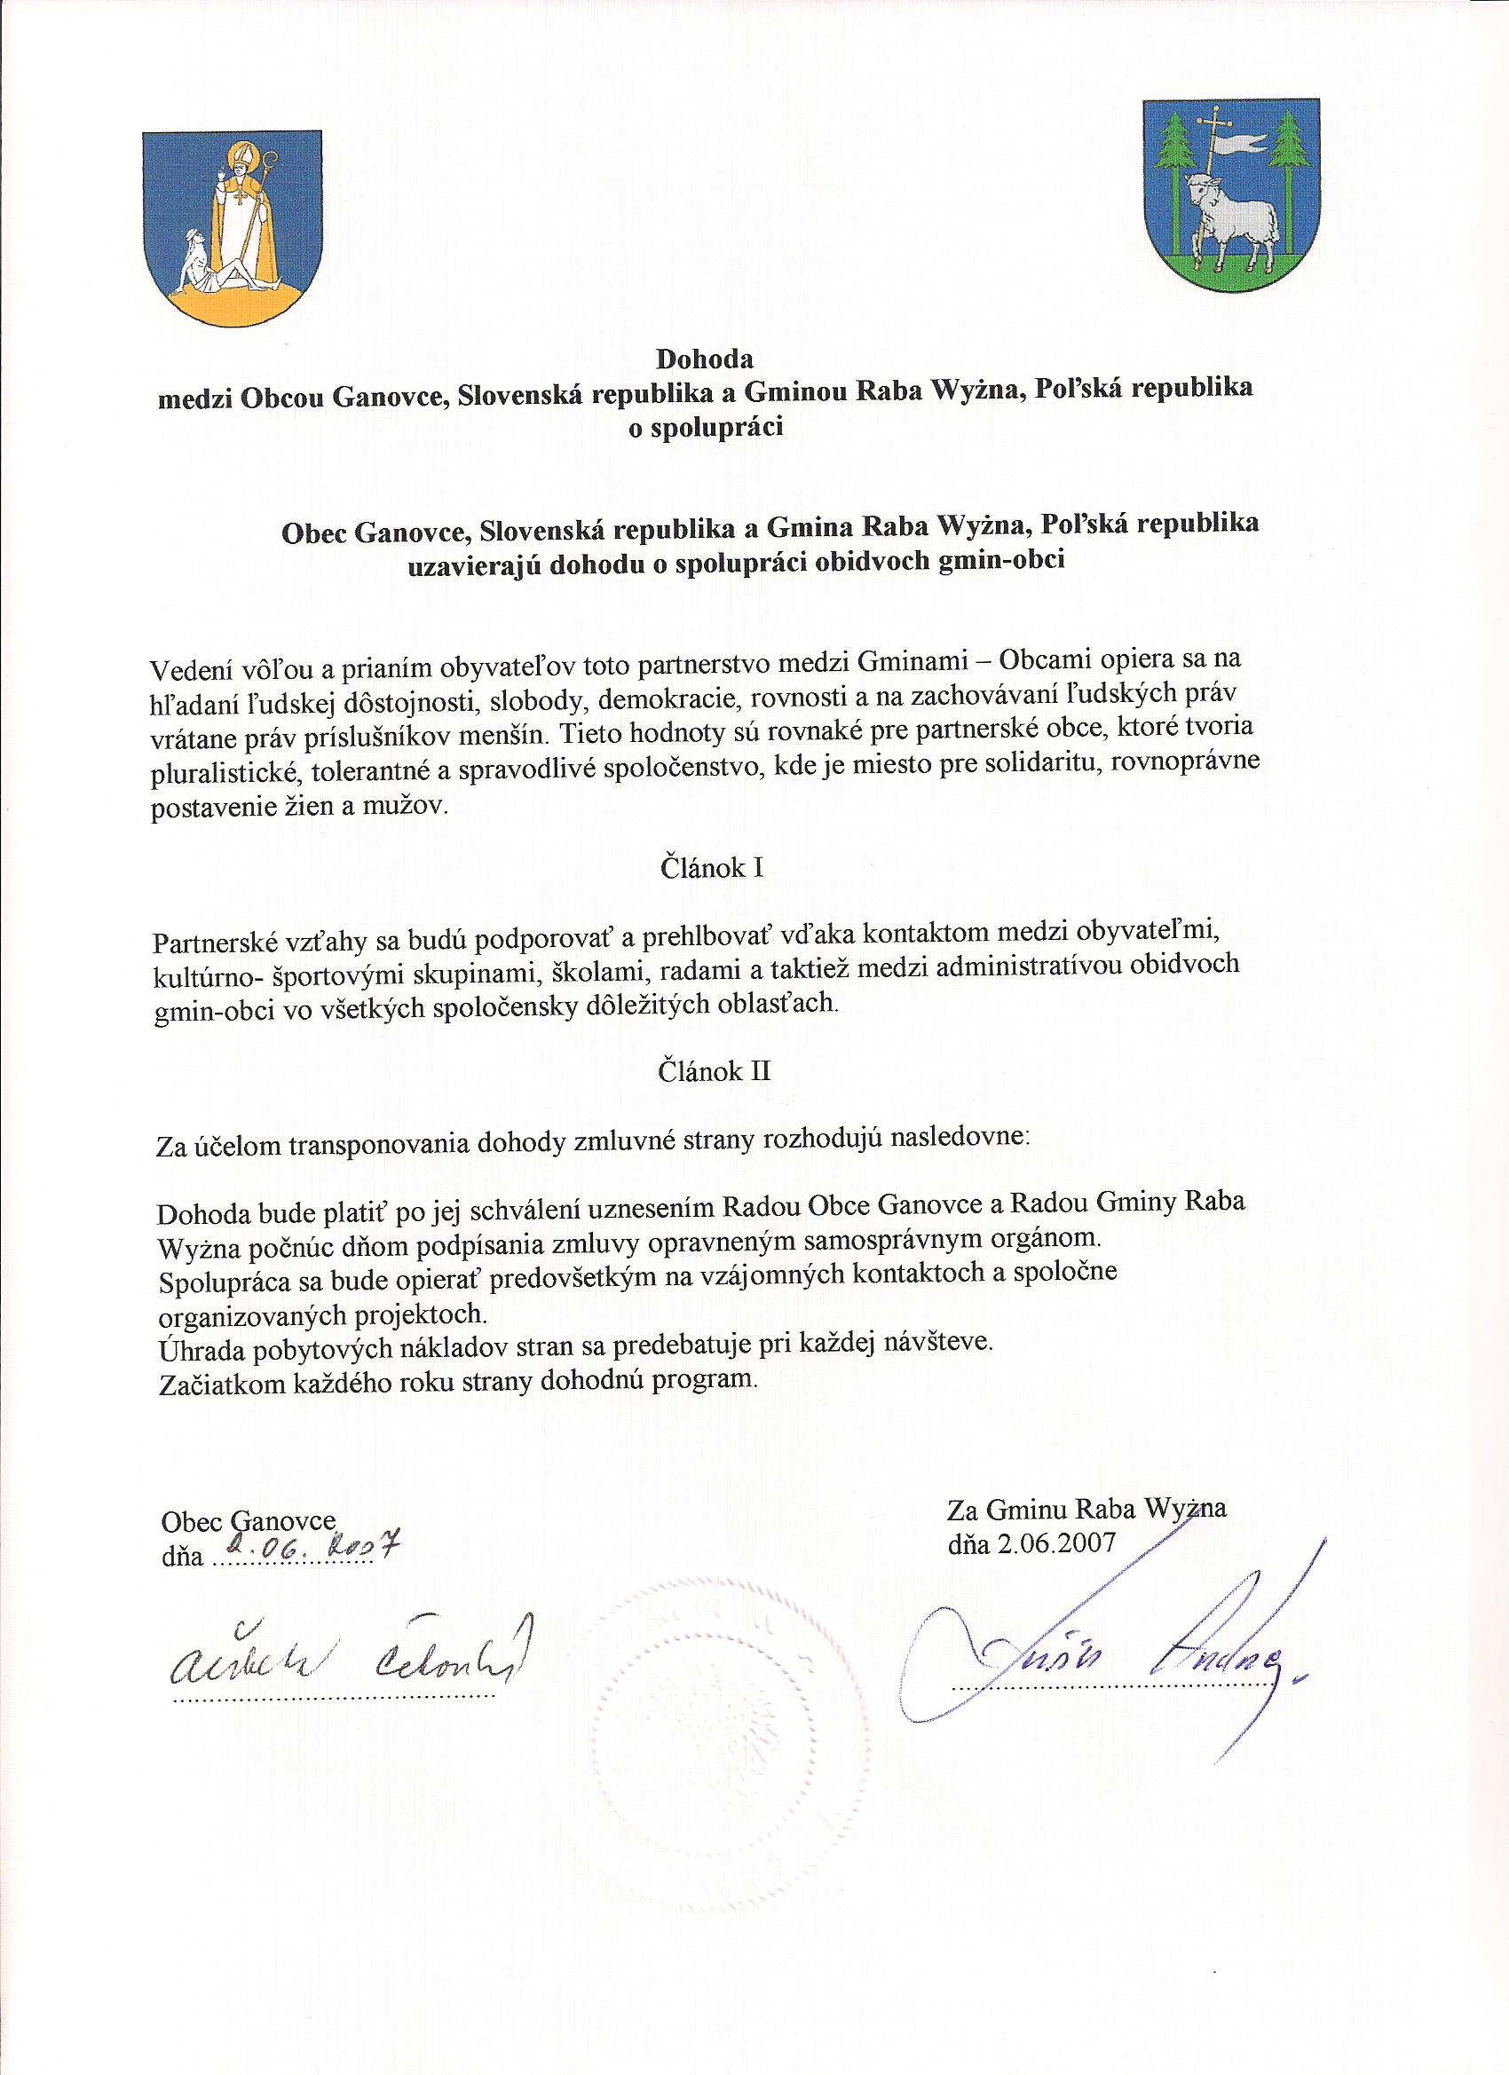
Dziękuję za uwagę!

